Slide 1

Declarações de Direitos Digitais/ COMPEDI/ Brasília/21.06.23
Dora Resende Alves – Universidade Portucalense
Mário Simões Barata – Instituto Politécnico de Leiria

Slide 2
1 - Introdução
Em Constitucionalismo Digital (2022) Simão Mendes de Sousa escreve o seguinte:
“Hoje mais do que nunca, é ao constitucionalismo que competirá atravessar a autoestrada da informação rumo a um constitucionalismo digital que encontre respostas adequadas à limitação de um poder que se demonstra excessivo e reside capturado por poucas entidades privadas, em esquemas internos que relembram, não raras vezes, os Estados absolutistas que tudo podiam e tudo impunham”.

Slide 3


Slide 4
2 - Plataformas Digitais: Fases de Desenvolvimento
No seu livro o mesmo autor recorta cinco fases de desenvolvimento das plataformas digitais:
A) Fase de surgimento
A primeira fase está associado à fundação da Google em 1998 e à promessa de um acesso global à informação.
B) Fase de implementação
Esta fase está associada à implementação da descoberta da UPI (user profile information).

Slide 5
c) A fase da globalização
A terceira fase está associada à Primavera Árabe e à utilização de a tecnologia e plataformas digitais baseadas na internet, onde estas se assumiam como uma força que fomentava a mudança política e como ela conseguira disseminar a democracia por todos os povos.
A fase problemática
Esta fase está associado ao lado mais negro das plataformas digitais e começa em 2016. Esta fase está associado ao crescimento dos populismos e à degradação da democracia. Os momentos chave desta fase apontam para o Brexit e o triunfo de Donald Trump nas eleições presidências americanas.

Slide 6
e) A fase atual
Esta fase está associada ao período temporal correspondente ao Covid-19. Para Simão Mendes de Sousa “a pandemia acabou por amplificar tanto o acesso à informação global, como também a disseminação de informação falsa a partir de plataformas digitais. Entramos assim numa fase que, brilhantemente se sintetiza na expressão infodemia”.
A infodemia pode ser definida como o “excesso de informação sobre determinado tema, por vezes incorreta e produzida por fontes não verificadas ou pouco fiáveis, que se propaga velozmente (ex.: infodemia de notícias falsas nas redes sociais)”.
"infodemia", in Dicionário Priberam da Língua Portuguesa [em linha], 2008-2023, https://dicionario.priberam.org/infodemia.

Slide 7
Nesta fase os riscos já estão diagnosticados e há uma necessidade de moderar conteúdos. Para além disso, a liberdade de expressão não pode ser exercida de uma forma descontrolada.
Assim, a doutrina entende que o direito constitucional e o constitucionalismo podem fazer a diferença, de modo a limitar a atuação desregulada por parte das plataformas digitais.
De acordo com a doutrina a resposta já não reside exclusivamente ao nível dos Estados.
Contudo, esta parte da apresentação focará a resposta do Estado Português.

Slide 8
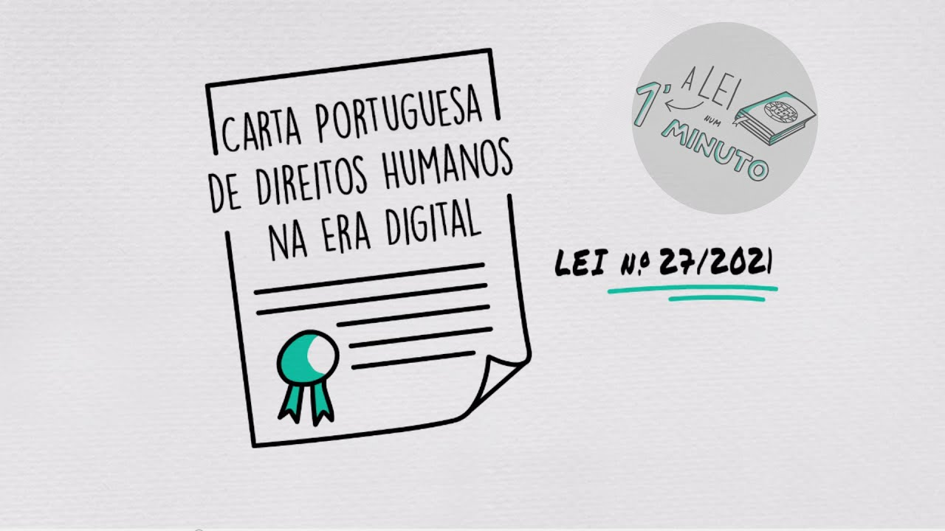

Slide 9
Em 2021, o legislador português adotou a Carta Portuguesa dos Direitos Humanos na Era Digital. A lei é composta por 22 artigos e regula:
Direitos em ambiente digital;
Direito de acesso ao ambiente digital;
Liberdade de expressão e criação em ambiente digital;
Garantia do acesso e uso;
Direito à proteção contra a desinformação;
Direitos de reunião, manifestação, associação e participação em ambiente digital;
Direito à privacidade em ambiente digital;
Uso da inteligência artificial e de robôs;
Direito à neutralidade da Internet;

Slide 10
Direito ao desenvolvimento de competências digitais;
Direito à identidade e outros direitos pessoais;
Direito ao esquecimento;
Direitos em plataformas digitais;
Direito à cibersegurança;
Direito à liberdade de criação e à proteção dos conteúdos;
Direito à proteção contra a geolocalização abusiva;
Direito ao testamento digital;
Direitos digitais face à Administração Pública;
Direito das crianças;
Ação popular digital e outras garantia.

Slide 11
3 - Crítica da doutrina
A primeira crítica conexa com a Carta prende-se com o título da mesma, na medida que o “legislador estendeu os Direitos consagrados ao patamar de Direito Humanos”. Esta opção é criticada pela doutrina em virtude de revelar uma confusão conceptual entre direitos humanos, por um lado, e direitos fundamentais, por outro.
A adoção da Carta Portuguesa dos Direitos Humanos na Era Digital convoca igualmente questões conexas com a natureza destes direitos no quadro da ordem jurídica portuguesa. Por outras palavras, qual é o valor dos mesmos?
Esta questão é resolvida pelo artigo 16º da Constituição da República Portuguesa (CRP).

Slide 12
Constituição da República Portuguesa
Artigo 16.º - (Âmbito e sentido dos direitos fundamentais)
1. Os direitos fundamentais consagrados na Constituição não excluem quaisquer outros constantes das leis e das regras aplicáveis de direito internacional.
2. Os preceitos constitucionais e legais relativos aos direitos fundamentais devem ser interpretados e integrados de harmonia com a Declaração Universal dos Direitos do Homem.

Slide 13
Uma segunda crítica à Carta prende-se com a redação
A Carta regula questões que são materialmente constitucionais. Por exemplo: o direito de acesso ao ambiente digital; a regulação da liberdade de expressão e de criação no ambiente digital. Contudo, a “esmagadora maioria dos direitos apresentados na Carta, são duplicações de Direitos que, de uma forma ou de outra, já vigoram no nosso ordenamento jurídico quer possuam raiz constitucional nacional, quer sejam de Direito pátrio ordinário, quer sejam normas materialmente constitucionais Europeias”.
Esta ideia é igualmente sublinhada por José Melo Alexandrino que afirma o seguinte: “A Carta Portuguesa de Direitos Humanos na Era Digital é redundante, quer relativamente aos direitos fundamentais constitucionalmente consagrados, quer relativamente aos direitos humanos reconhecidos internacionalmente, quer relativamente aos direitos humanos fundamentais reconhecidos no âmbito da União Europeia, acrescentando sim insegurança jurídica, como se reconheceu no parecer do Conselho Superior do Ministério Público”.

Slide 14
Uma terceira crítica contra a redação do artigo 6º sustenta o seguinte:
Assim, não é consensual a ideia de criar um direito a proteção contra a desinformação onde o Estado Português protege “a sociedade contra pessoas singulares ou coletivas, de jure ou de facto, que produzam, reproduzam ou difundam narrativa considerada desinformação”. O legislador define desinformação como “toda a narrativa comprovadamente falsa ou enganadora criada, apresentada e divulgada para obter vantagens económicas ou para enganar deliberadamente o público, e que seja suscetível de causar um prejuízo público, nomeadamente ameaça aos processos políticos democráticos, aos processos de elaboração de políticas públicas e a bens públicos” sendo “informação comprovadamente falsa ou enganadora a utilização de textos ou vídeos manipulados ou fabricados, bem como as práticas para inundar as caixas de correio eletrónico e o uso de redes de seguidores fictícios”.

Slide 15
A doutrina critica a utilização de conceitos indeterminados e um eventual efeito de censura que não tem acolhimento na CRP de 1976. Para além disso, a definição legal de desinformação constitui uma restrição à liberdade de expressão consagrada no artigo 37º da CRP.
A doutrina critica ainda a solução constante do nº 6 do artigo 6º da Carta que determina o seguinte: “o Estado apoia a criação de estruturas de verificação de factos por órgãos de comunicação social devidamente registados e incentiva a atribuição de selos de qualidade por entidades fidedignas dotadas do estatuto de utilidade pública. Esta solução mereceu reparos do nosso PR que afirmou que “poderia incorrer em inconstitucionalidade na medida em que, assenta nos conceitos indeterminados já referidos, previsse a atuação do Estado na criação de estruturas de verificação de factos cujo âmbito de atuação é desconhecido – e não o deveria ser no plano de uma lei restritiva – e cuja natureza ficaria também por esclarecer”.

Slide 16
Na sequencia dos pedidos de fiscalização sucessiva do Presidente da República e do Provedor da Justiça relativamente à redação do artigo 6º da Carta Portuguesa de Direitos Humanos na Era Digital, o Parlamento revogou o artigo 6º aquando da aprovação da Lei nº 15/2022, de 11 de agosto, com a exceção do nº 1, pondo assim fim à polémica.
Considerações finais
Contudo, as soluções unilaterais no que toca à regulação das plataformas digitais são pouco significativos.
Dai ser necessário falar da ação da União Europeia nesta matéria. Mas antes de passar a palavra à minha colega gostaríamos de concluir com as palavras sábias de Simão Mendes de Sousa

Slide 17
“Aos juristas e ao Direito Constitucional, competirá continuar a percorrer o caminho da Constitucionalização destas realidades, aprofundando a limitação do poder e a garantia dos direitos que a este Direito cumpre proteger, na certeza que hoje a realidade histórica nos faz duvidar entre quem são os bons e os maus, os anjos e os demónios, mas “enquanto houver estrada para andar a gente vai continuar” rumo ao constitucionalismo digital multinível”.
Portanto, cabe ao direito constitucional desempenhar as suas funções clássicas: limitar o poder e garantir os direitos. Assim, a continuação desta apresentação aponta para a entrada da Profª Dora Resende Alves da UPT para explicar as opções da União Europeia e do Direito Constitucional Europeu em matéria de regulação da era digital.

Slide 18
BIBLIOGRAFIA
Alexandrino, José Melo (2021). DEZ BREVES APONTAMENTOS SOBRE A CARTA PORTUGUESA DE DIREITOS HUMANOS NA ERA DIGITAL. Lisboa: ICJP. Disponível em: dez_breves_apontamentos_sobre_a_carta_portuguesa.pdf (icjp.pt)
Sousa, Simão Mendes de (2022). Constitucionalismo Digital: Uma Introdução. Coimbra: Almedina.

Slide 19


MUITO OBRIGADO!
mario.barata@ipleiria.pt

Slide 20
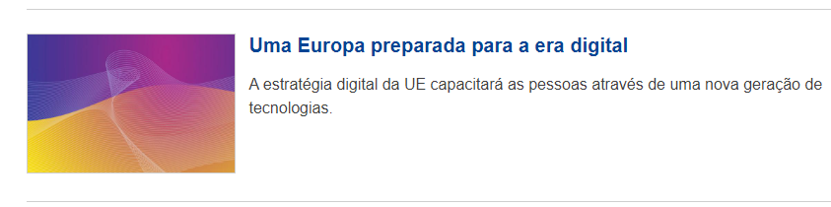
Commission priorities for 2019-24
https://commission.europa.eu/strategy-and-policy/priorities-2019-2024_pt

Slide 21
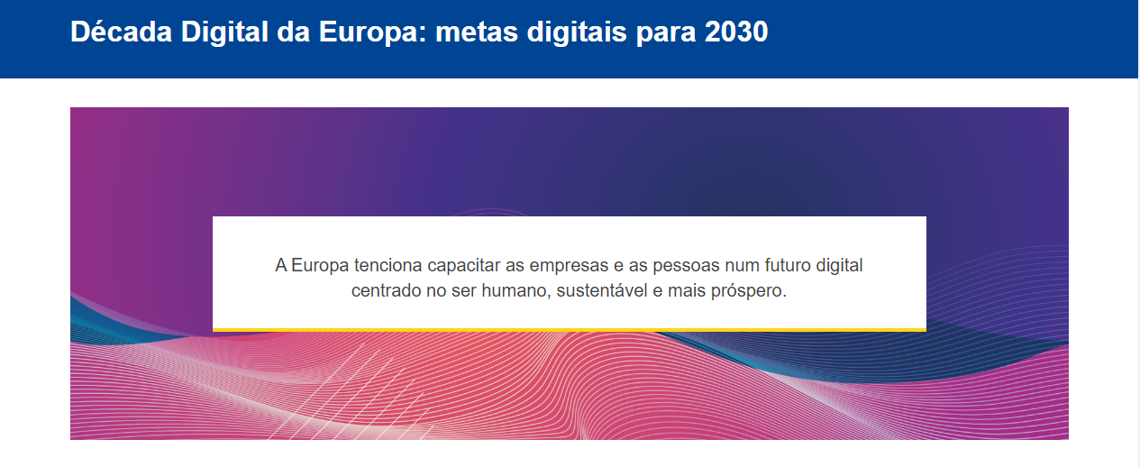
https://commission.europa.eu/strategy-and-policy/priorities-2019-2024/europe-fit-digital-age/europes-digital-decade-digital-targets-2030_pt

Slide 22
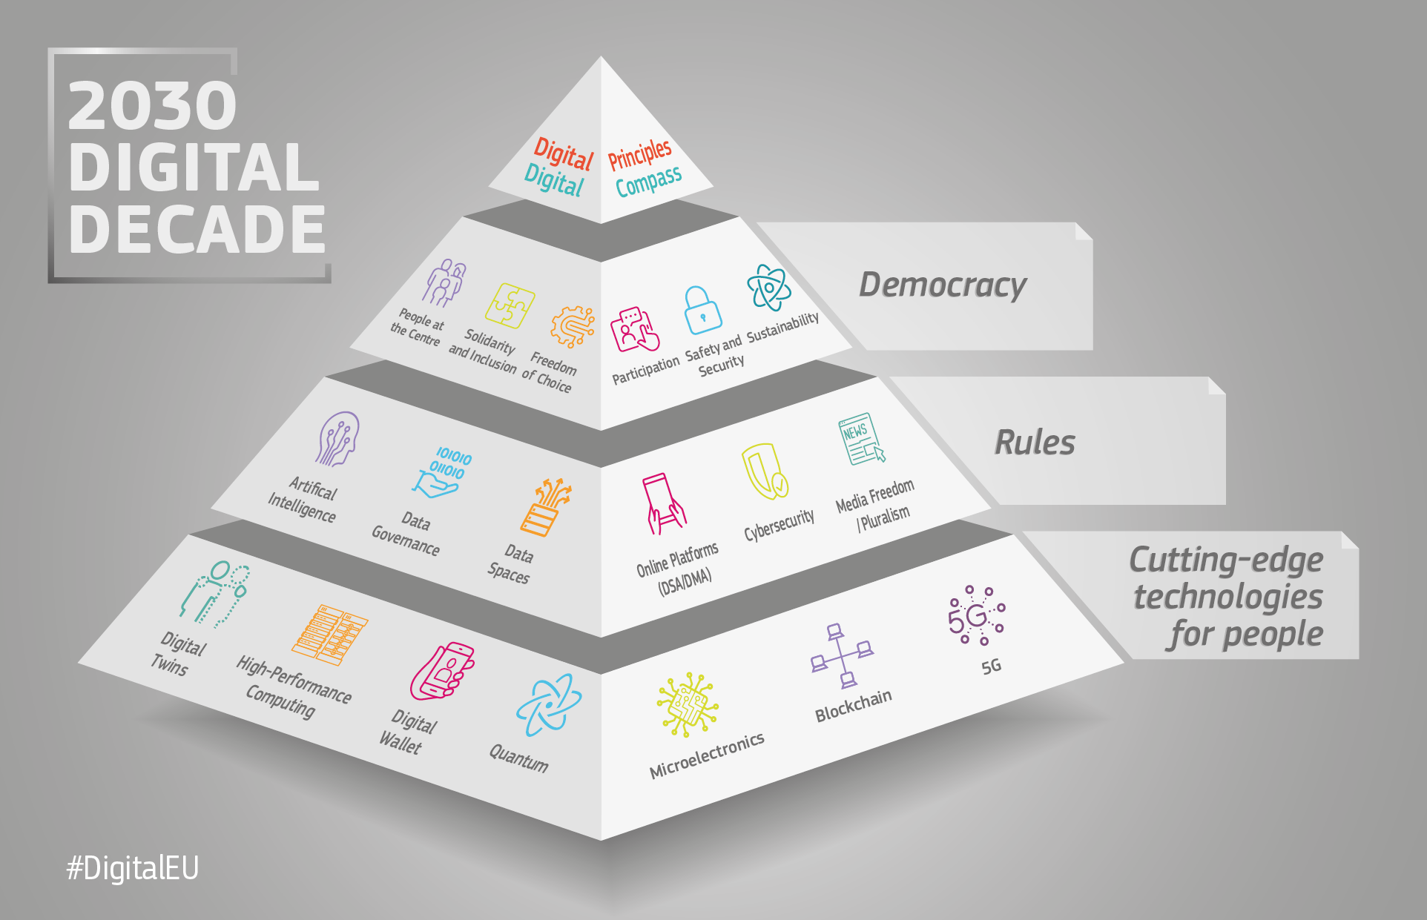
https://digital-strategy.ec.europa.eu/pt/policies/europes-digital-decade

Slide 23
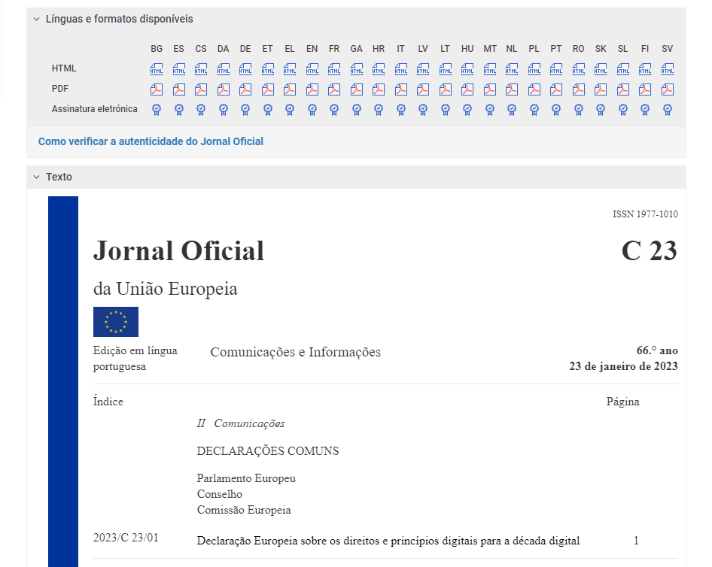

Slide 24
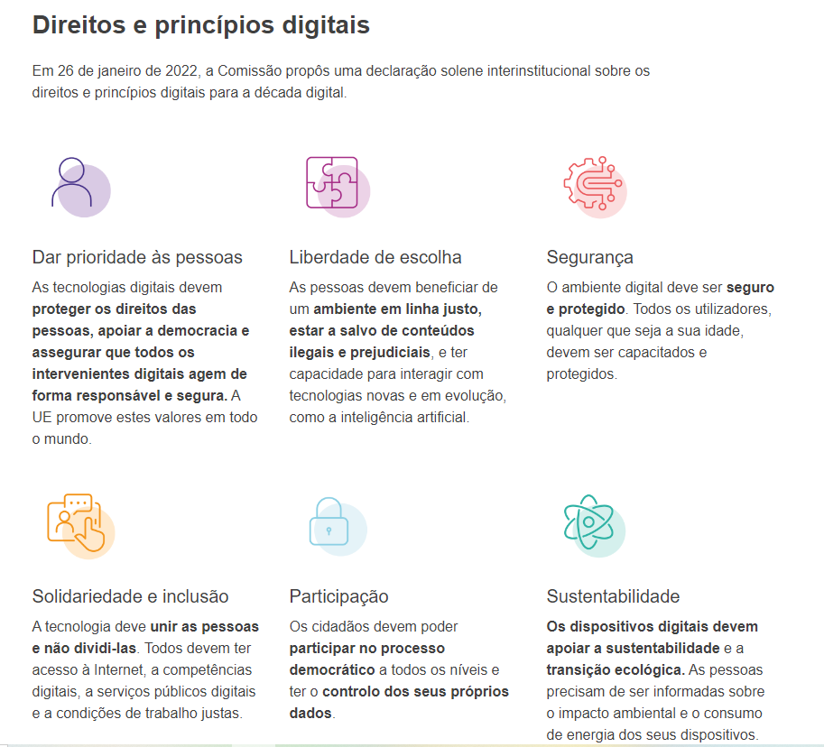

Slide 25
Os direitos e princípios digitais delineados na declaração irão complementar os direitos existentes, nomeadamente os que estão consagrados na Carta dos Direitos Fundamentais da UE, e a legislação em matéria de proteção de dados e privacidade. Proporcionarão um quadro de referência para os cidadãos sobre os seus direitos digitais, bem como orientações para os Estados-Membros da UE e para as empresas quando lidam com novas tecnologias. Destinam-se a ajudar todos os cidadãos da UE a tirar o máximo partido da transformação digital.
Os direitos e princípios propostos são os seguintes:
Dar prioridade às pessoas e aos seus direitos no âmbito da transformação digital
Apoiar a solidariedade e a inclusão
Garantir a liberdade de escolha em linha
Promover a participação no espaço público digital
Aumentar a segurança, a proteção e a capacitação das pessoas
Promover a sustentabilidade do futuro digital

Slide 26

https://digital-strategy.ec.europa.eu/pt/policies/digital-principles

Slide 27

soft law hard law

Slide 28


Slide 29
MUITO OBRIGADO!
Muito obrigada.
Dora Resende Alves
dra@upt.pt
mario.barata@ipleiria.pt

